Slide 1


Requisitos de accesibilidad para contenidos en la Web
Norma Técnica Salvadoreña (NTS) 35.105.01:20
2024

Slide 2


El CONAIPD es el Ente Rector que coordina, monitorea, vigila y supervisa el cumplimiento de la normativa nacional e internacional para el goce pleno de los derechos de las personas con discapacidad.
Cuenta con personalidad jurídica de derecho público, patrimonio propio y autonomía en lo financiero y administrativo.
¿Qué es el CONAIPD?

Slide 3
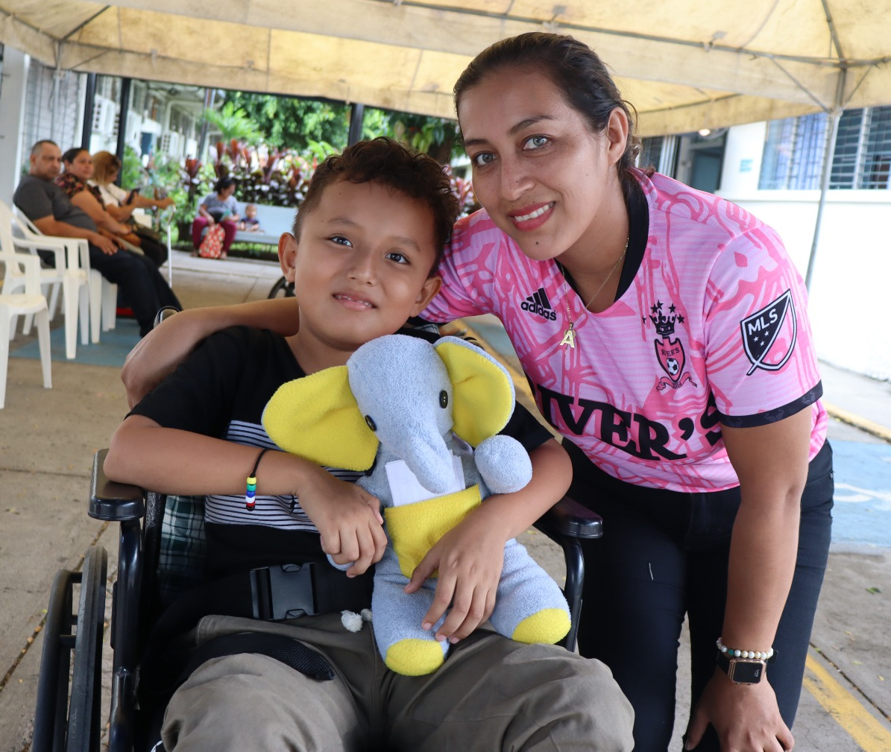
Personas con Discapacidad
Incluye a aquellas que tengan deficiencias físicas, psicosociales, intelectuales o sensoriales a largo plazo que, al interactuar con diversas barreras, puedan ver impedida o reducida su participación plena y efectiva en todos los ámbitos de la sociedad, en igualdad de condiciones con las demás.
(Art. 4 literal C de la LEIPD y Art. 1 CSDPCD)

Slide 4

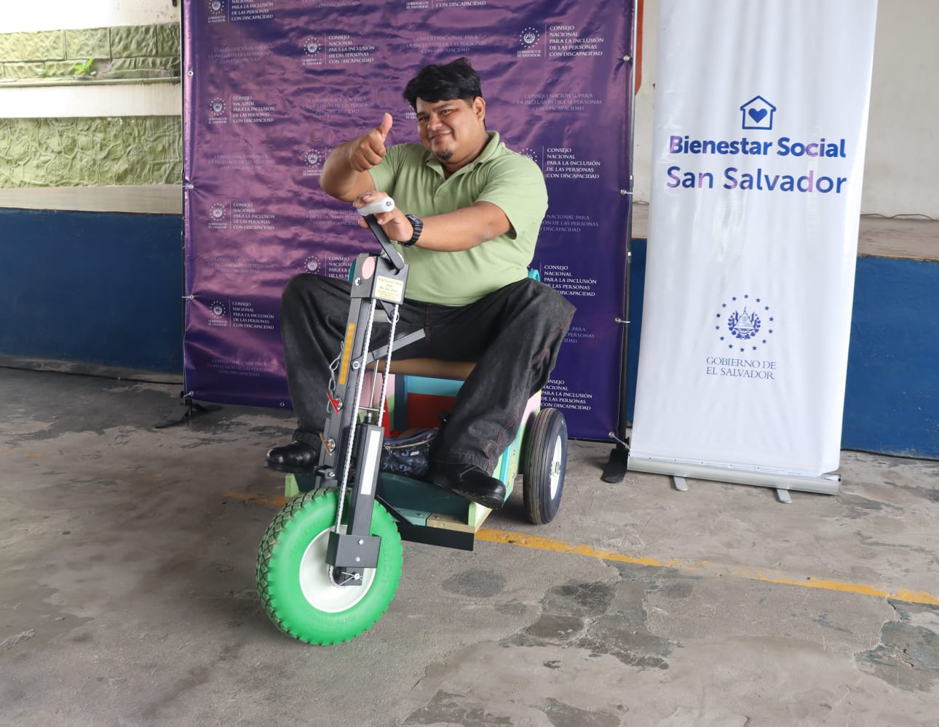
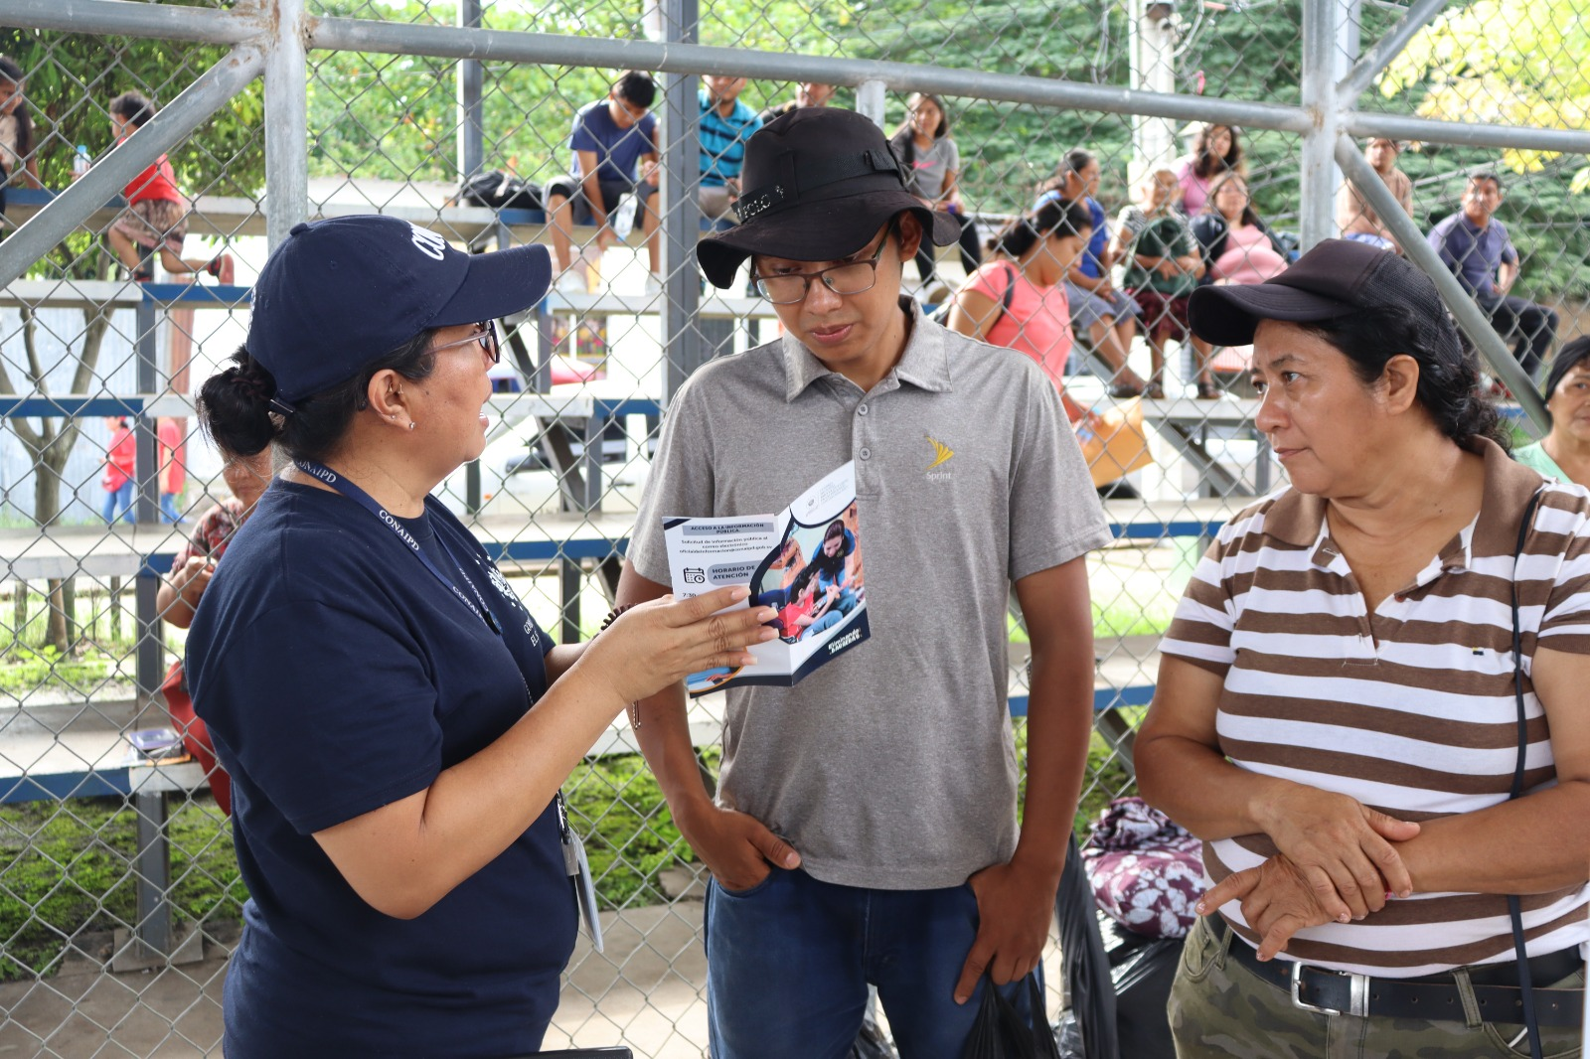
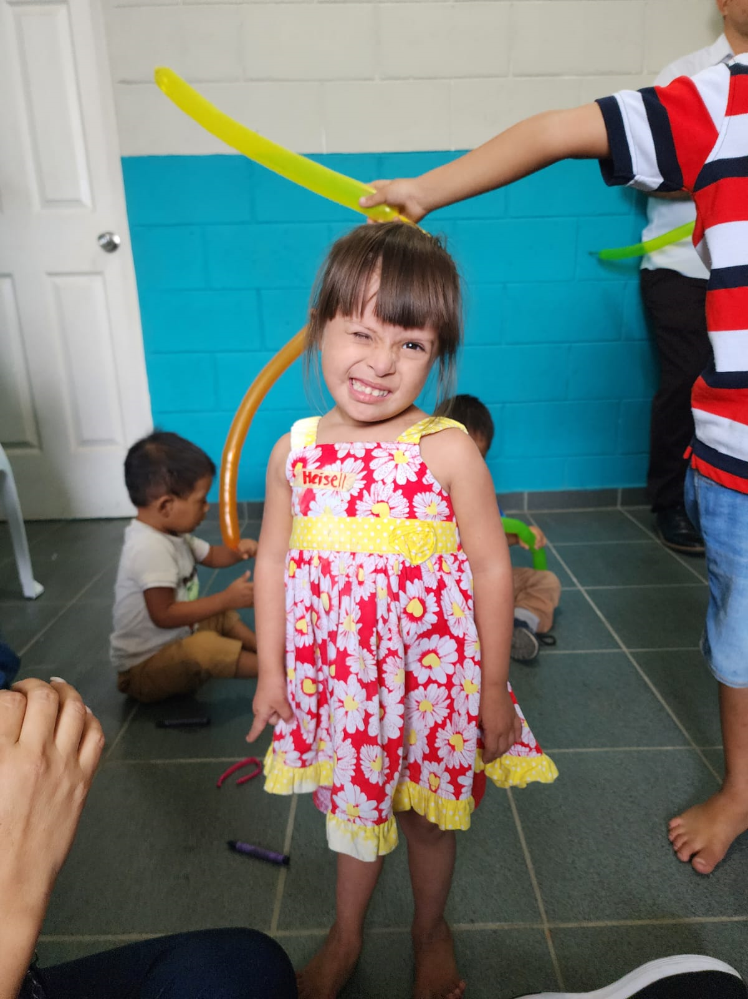
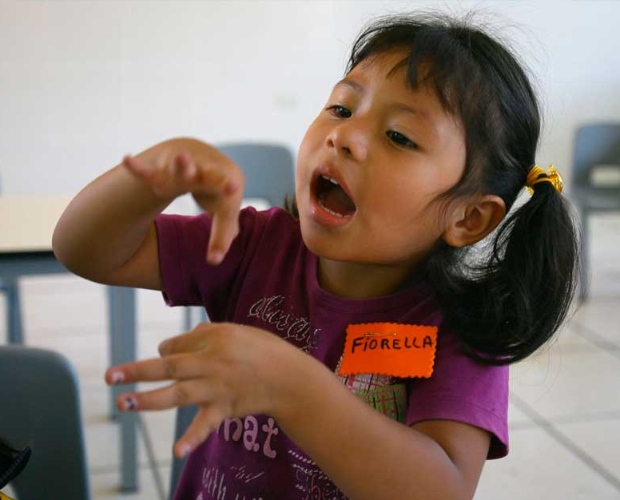
Clasificación de la Discapacidad
Física
Psicosocial
Intelectual
Sensorial
Disminución importante en la capacidad del movimiento de una o varias partes del cuerpo.
Deficiencia temporal o permanente de la psique que limita la capacidad del individuo para establecer interacciones.
Limitación en funcionamiento intelectual que afecta la capacidad de responder a las necesidades de la vida diaria.
Disminución de uno de los sentidos, usualmente referida a la discapacidad visual o auditiva.

Slide 5

¿Qué es la accesibilidad web?

Slide 6


Slide 7


Visión Estratégica
Eliminar las barreras que impidan transformar la calidad de vida de las personas con discapacidad y sus familias, generando un El Salvador donde se promueva, impulse, proteja, garantice el derecho de igualdad y no discriminación.

Slide 8

Objeto y campo de aplicación
Establece las características que ha de cumplir la información en los contenidos disponibles mediante tecnologías Web en internet, intranets y cualquier tipo de redes informáticas, para que puedan ser utilizados de forma accesible y autónoma por todas las personas, incluidas las personas con discapacidad.

Slide 9
Principios de accesibilidad
El contenido ha de poder ser percibido por todos los usuarios (de forma visual, sonora, táctil, etc.)
El contenido, su organización y su manejo, debe ser entendido por todos los usuarios
Perceptible
Operable
Comprensible
Robusto
El contenido ha de ser manejable usando los dispositivos de entrada de los usuarios (ratón, teclado, etc.)
El contenido ha de estar correctamente estructurado para garantizar un adecuado funcionamiento con las aplicaciones de usuario

Slide 10

Requisitos
Nivel de conformidad
Páginas completas
Procesos completos
Uso de tecnologías exclusivamente según métodos que sean compatibles con la accesibilidad
Sin interferencia

Slide 11
Nivel de conformidad
Nivel A
Nivel AA
Nivel AAA
La página web satisface todos los Criterios de Conformidad del Nivel A, o proporciona una versión alternativa conforme Nivel A
La página web satisface todos los Criterios de Conformidad de los Niveles A y AA, o se proporciona una versión alternativa conforme al Nivel AA
La página web satisface todos los Criterios de Conformidad de los Niveles A, AA y AAA, o proporciona una versión alternativa conforme al Nivel AAA

Slide 12

Criterios de conformidad
Nivel A

Slide 13

Desafío #1

Slide 14
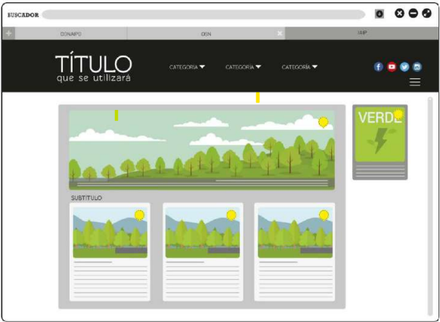

Ejemplo
Contenido no textual
Criterio 1
La imagen contiene una captura de pantalla de un sitio web, en la parte superior izquierda se encuentran la opción del buscador y en la derecha los botones de las opciones cerrar, minimizar y maximizar. Hay tres pestañas de los sitios web: CONAIPD, OSN y IAIP, estando seleccionada la de IAIP. Prosiguen el título principal y tres botones de “categoría”, posteriormente cuatro íconos de redes sociales: Facebook, youtube, twitter y LinkedIn
Proporcionar alternativas textuales para todo contenido no textual de modo que se pueda convertir a otros formatos que las personas necesiten, tales como textos ampliados, Braille, voz, símbolos o en un lenguaje más simple

Slide 15
Desafío #2

Slide 16

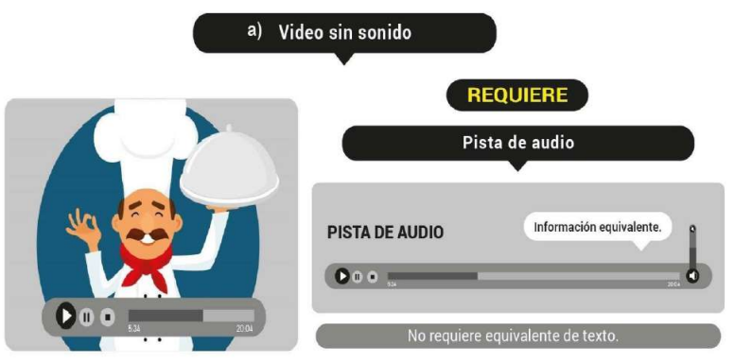
Ejemplo
Sólo audio y sólo vídeo (grabado)
Criterio 2
Sólo audio grabado: Proporcionar una alternativa que presenta información equivalente para el contenido sólo audio grabado.
Sólo video grabado: Proporcionar una alternativa sonora que presenta información equivalente al contenido del medio de sólo vídeo grabado.

Slide 17
Desafío #3

Slide 18
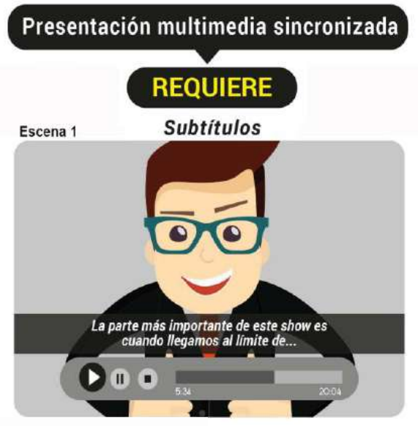
Ejemplo
Subtítulos (grabados)
Criterio 3
Proporcionar subtítulos para el contenido de audio grabado dentro de contenido multimedia sincronizado, excepto cuando la presentación es un contenido multimedia alternativo al texto y está claramente identificado como tal.

Slide 19
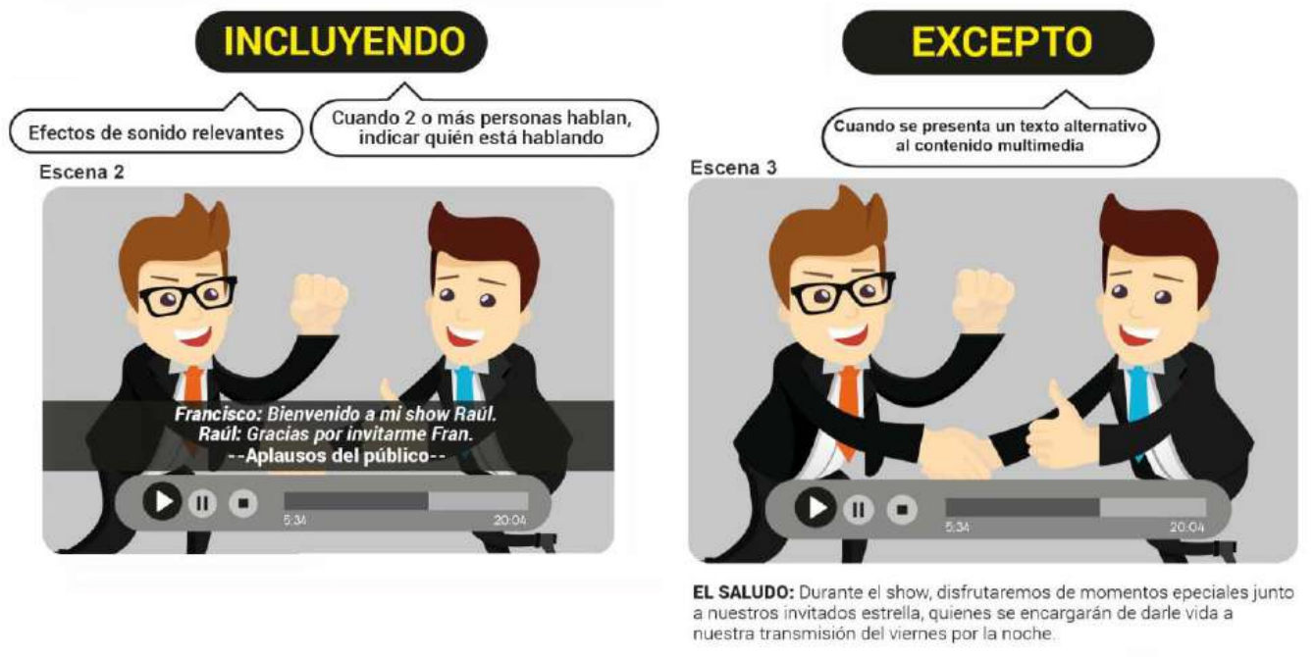

Slide 20


Slide 21
Desafío #4

Slide 22
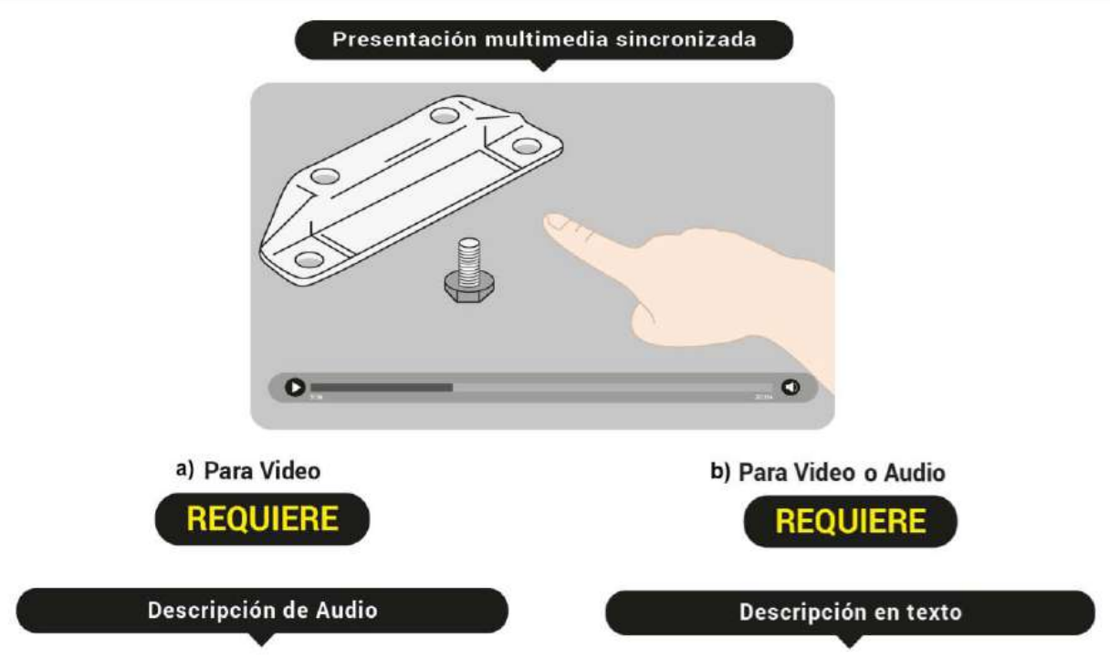
Ejemplo
Audiodescripción o Medio Alternativo (grabado)
Criterio 4
Proporcionar una alternativa a la información visual y auditiva a través de una descripción textual o una audiodescripción para el contenido de vídeo grabado cuando éste integre de manera complementaria audio, imágenes, texto o cualquier contenido multimedia.

Slide 23
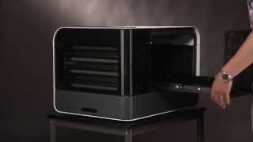
Instrucciones: ¿Cómo remover la bandeja?

Slide 24
Desafío #5

Slide 25
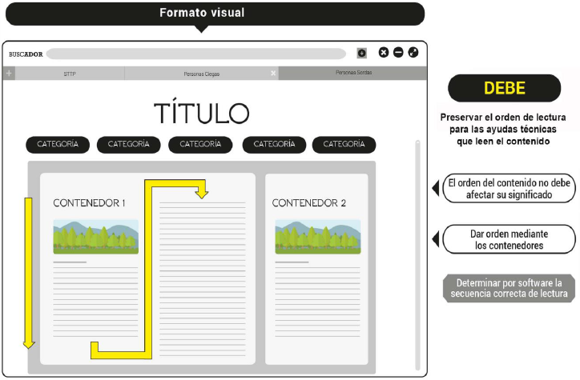
Ejemplo
Secuencia significativa
Criterio 5
Cuando la secuencia en que se presenta el contenido afecta a su significado, se debe asegurar que otras aplicaciones o software de usuario puedan proporcionar una presentación alternativa del contenido preservando el orden de lectura necesario para entender su significado.

Slide 26
Secuencia de encendido de impresora
Retirar el equipo de sus empaques con sumo cuidado
Conectar el cable de energía en el puerto de energía de la impresora, ubicado en la parte posterior izquierda.
1
4
Verificar que se encuentren todos los componentes del equipo (Cable de energía, tintas, etc).
2
Presionar el botón de encendido ubicado en la parte frontal izquierda
5
Retirar todas las cintas de protección (color azul) del equipo de impresión.
Realizar la instalación de las tintas de acuerdo al modelo adjunto.
3
6

Slide 27
Desafío #6

Slide 28
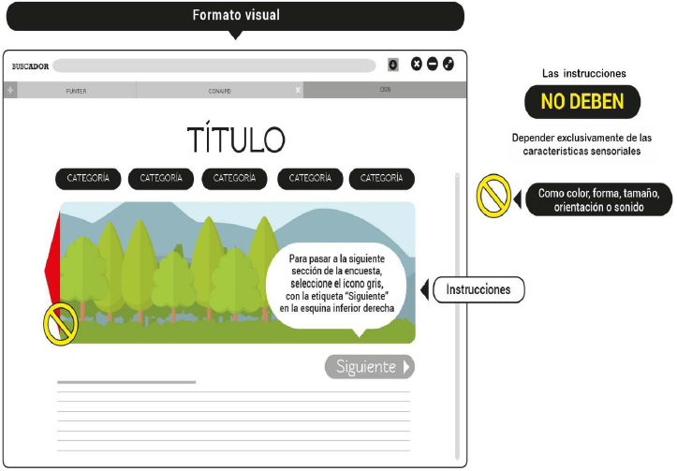
Ejemplo
Características sensoriales
Criterio 6
Las instrucciones proporcionadas para entender y operar el contenido no deben depender exclusivamente de características sensoriales de los elementos que componen el contenido web como forma, tamaño, ubicación visual, orientación o sonido entre otros.

Slide 29
Desafío #7

Slide 30
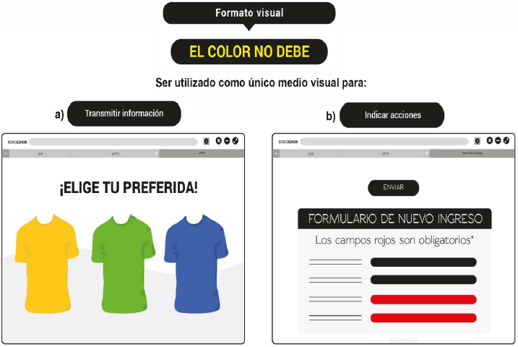
Ejemplo
Uso del color
Criterio 7
Utilizar, además del color, otros medios visuales para transmitir la información, indicar una acción, solicitar una respuesta o distinguir un elemento visual.

Slide 31
Desafío #8

Slide 32
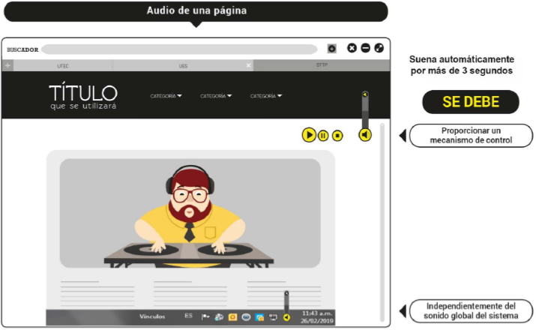
Ejemplo
Control del audio
Criterio 8
Proporcionar controles de audio (reproducir, pausar, detener, subir y bajar volumen), independiente del nivel de volumen global del sistema, cuando el audio de una página web suena automáticamente durante más de 3 segundos.

Slide 33
Desafío #9

Slide 34
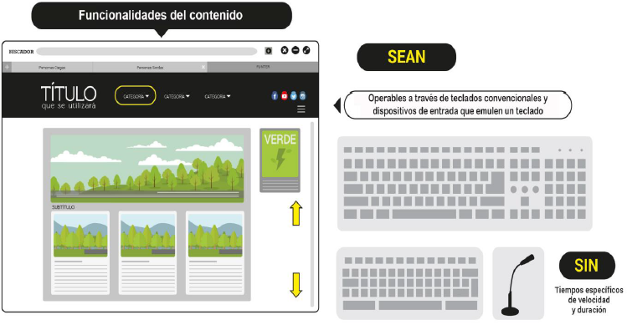
Ejemplo
Teclado
Criterio 9
Garantizar que toda la funcionalidad del contenido sea operable a través de una interfaz de teclado sin que se requiera una determinada velocidad para cada pulsación individual de las teclas.

Slide 35
Desafío #10

Slide 36
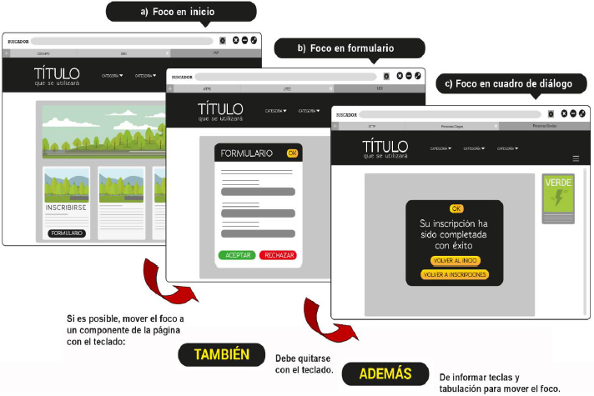
Ejemplo
Sin trampas para el foco del teclado
Criterio 10
Evitar las trampas para el foco del teclado de manera que sea posible mover el foco a un componente de la página y regresar de este usando siempre la interfaz de teclado, se informa al usuario el método apropiado para mover el foco si fuese requerido.

Slide 37
Desafío #11

Slide 38
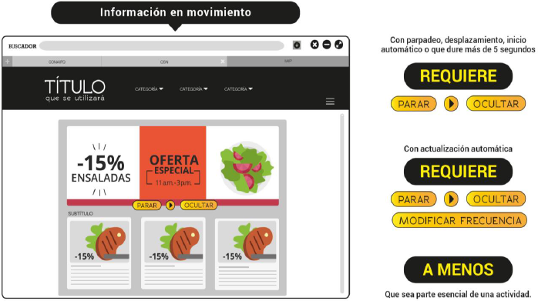
Ejemplo
Poner en pausa, detener, ocultar
Criterio 11
Establecer mecanismos que permitan a la persona usuaria poner en pausa, detener, ocultar o controlar la frecuencia de actualización.

Slide 39
Desafío #12

Slide 40
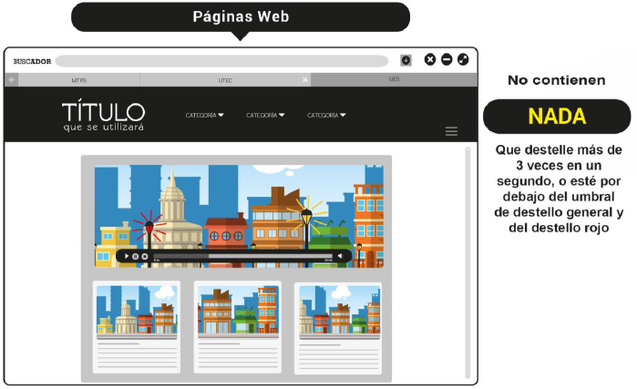
Ejemplo
Umbral de tres destellos o menos
Criterio 12
Las páginas web no contienen nada que destelle más de tres veces en un segundo, o el destello está por debajo del umbral de destello general y de destello rojo.

Slide 41
Desafío #13

Slide 42
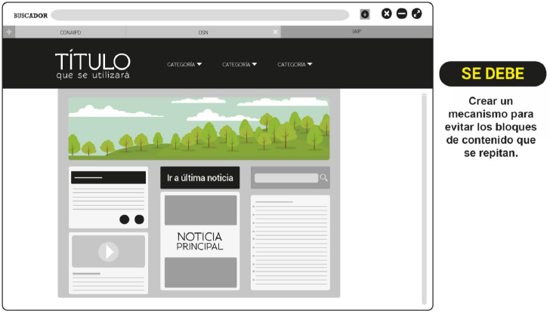
Ejemplo
Evitar bloques
Criterio 13
Proveer un mecanismo para dirigirse directamente a los bloques de contenido de interés.

Slide 43
Desafío #14

Slide 44
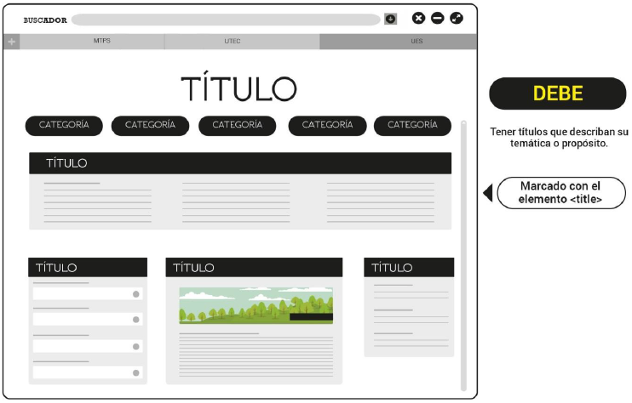
Ejemplo
Titulado de páginas
Criterio 14
Las páginas web tienen títulos que describen su temática o propósito.

Slide 45
Desafío #15

Slide 46
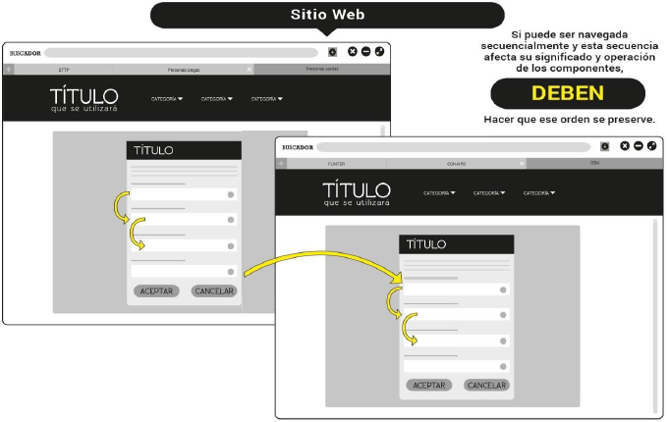
Ejemplo
Orden del foco
Criterio 15
Si se puede navegar secuencialmente por una página web y la secuencia de navegación afecta su significado o su operación, los componentes que pueden recibir el foco lo hacen en un orden que preserva su significado y operabilidad.

Slide 47

Espacio para preguntas

Slide 48



Herramientas de verificación de accesibilidad
Web Aim Contrast Checker
WAVE
Lighthouse de Google Chrome
Axe Accessibility (Chrome)
Ainspector Sidebar (FireFox)

